Slide 1
中部地区における
高齢者のポリファーマシーを考える
【日時】
【日時】
２０２５年７月１６日（水）
１８：５０～２０：２０
【形式】
【日時】
Webセミナー
中部徳洲会病院よりWeb配信
座長
中部徳洲会病院 薬剤部 部長 喜多 洋嗣 先生
演題①
1８:５０～１９:１０
ポリファーマシー対策の進め方〜当院の事例を踏まえて〜
中部徳洲会病院 薬剤部 平識 善彦 先生
演題②
1９:１０～１９:３０
認知症患者における睡眠薬の検討～ポリファーマシー事例～
中頭病院 薬剤部 島袋 朝太郎 先生
座長
かりゆしクリニック 院長 山川 研 先生
特別講演
1９:３０～２０:２０
どうするポリファーマシー
―患者安全と医療連携の視点から―
JCHO 九州病院 検診診断部 部長 折口 秀樹 先生
・日本病院薬剤師会（日病薬）薬学認定単位0.5単位申請中
・日病薬単位希望者はログ情報（ログイン、ログアウト時間）から合計の視聴時間を算出します。開始～終了まで確実な視聴をお願いいたします。
・ログ情報に加えて本会にて提示されるキーワード確認（３つ）が必要となります。
Webセミナー終了後にZoomチャット欄のアンケートURLより、ご所属、お名前、3つのキーワードをご回答いただきますようお願いいたします
（期限：当日中）。
共催：中部地区医師会・沖縄県病院薬剤師会・中部地区薬剤師会・エーザイ株式会社

Slide 2
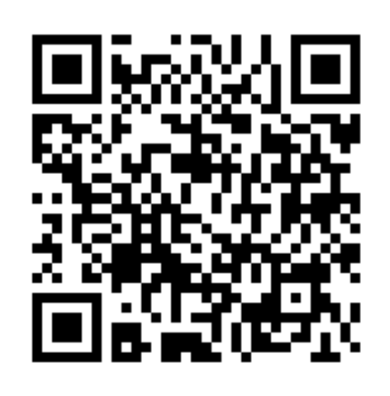
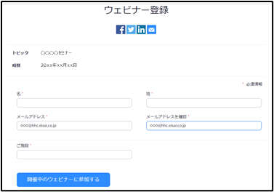
視聴方法のご案内
事前登録申込
下記のURLまたは二次元コード、ミーティングIDから アクセスして事前登録をお願いします。
1
【登録URL】
https://x.gd/rGADJ
(上記で開けない場合はこちらから登録お願いします)
https://us06web.zoom.us/webinar/register/WN_BUstWrPgSbyHqA8t_TBtkg
ウェビナーID
829 4836 7951 パスコード
Eisai0716
⚠事前登録に際してのご注意⚠
ご登録に際しまして、下記項目の登録をお願いいたします
・参加形式（現地orWEB） ・氏名 ・メールアドレス ・ご施設名 ・職種（医師/薬剤師/その他）
日病薬病院薬学認定単位取得希望の方は以下もご登録お願いいたします
・生年月日 ・薬剤師名簿登録番号（薬剤師免許番号）
・日病薬会員番号（非会員は不要） ・会員種別（正会員/特別会員/非会員）
＊単位取得反映のため、日病薬のクラウド型会員管理システムへ登録する必要があります。
詳細は日病薬のホームページの案内などをご参照ください。
２
事前登録完了後、表示された視聴用URLまたは登録いただいたメールアドレスに自動配信されるメール内の「ここをクリックして参加」をご選択ください。
青字をクリックしてください。
担当：エーザイ株式会社 上野 格
問い合わせ：i-ueno@hhc.eisai.co.jp
緊急連絡先：070-7607-4999
▶本講演会は医療関係者の皆さまに限りご参加いただくことが可能です。
▶本講演会の内容(話される内容や投影される文字､写真､図､イラストなど)の
無断での複製、転載、改変その他の二次利用はお控えください。

